Slide 1
中期审核 用FPGA实现flappy bird的基本游戏功能
组员：李吉生、梁栋、吴秋蓉
2014-12-09

Slide 2
当前进度
搭建硬件平台（吴秋蓉）
配置NIOS II，包括VGA、按键中断、GPIO中断
实现游戏逻辑（梁栋）
包括游戏开始、随机生成障碍、bird的运动函数、失败判断
VGA输出（李吉生）

Slide 3
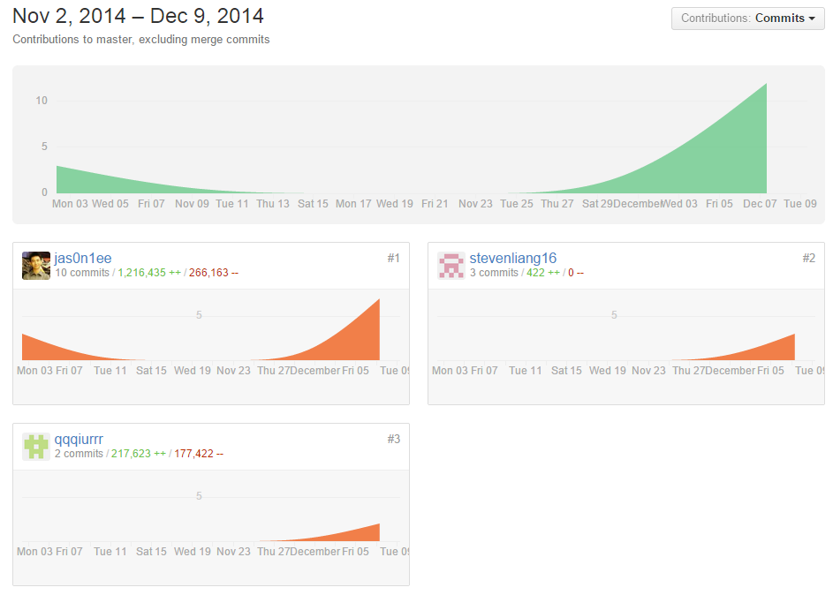

Slide 4
调试
VGA接口
Bird升降加速度函数
按键去抖（软件实现）

Slide 5
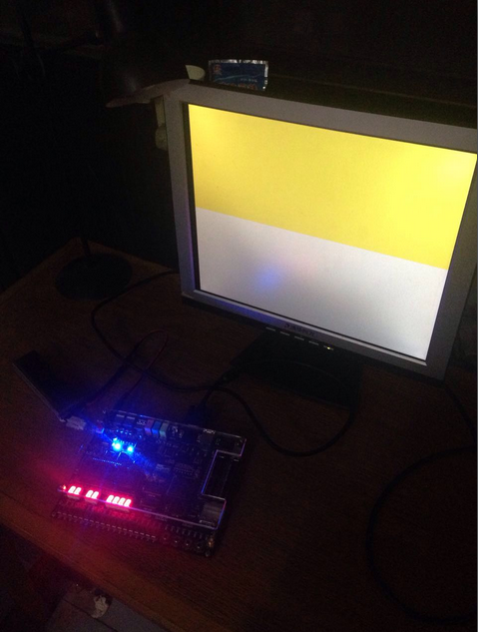


Slide 6
仿真效果

Slide 7
未来任务
基于图像识别的游戏破解
包括摄像头模拟信号的采集
采集图像的基本处理
游戏元素的图像识别
控制游戏的AI逻辑
透过GPIO对主机的控制

